Slide 1
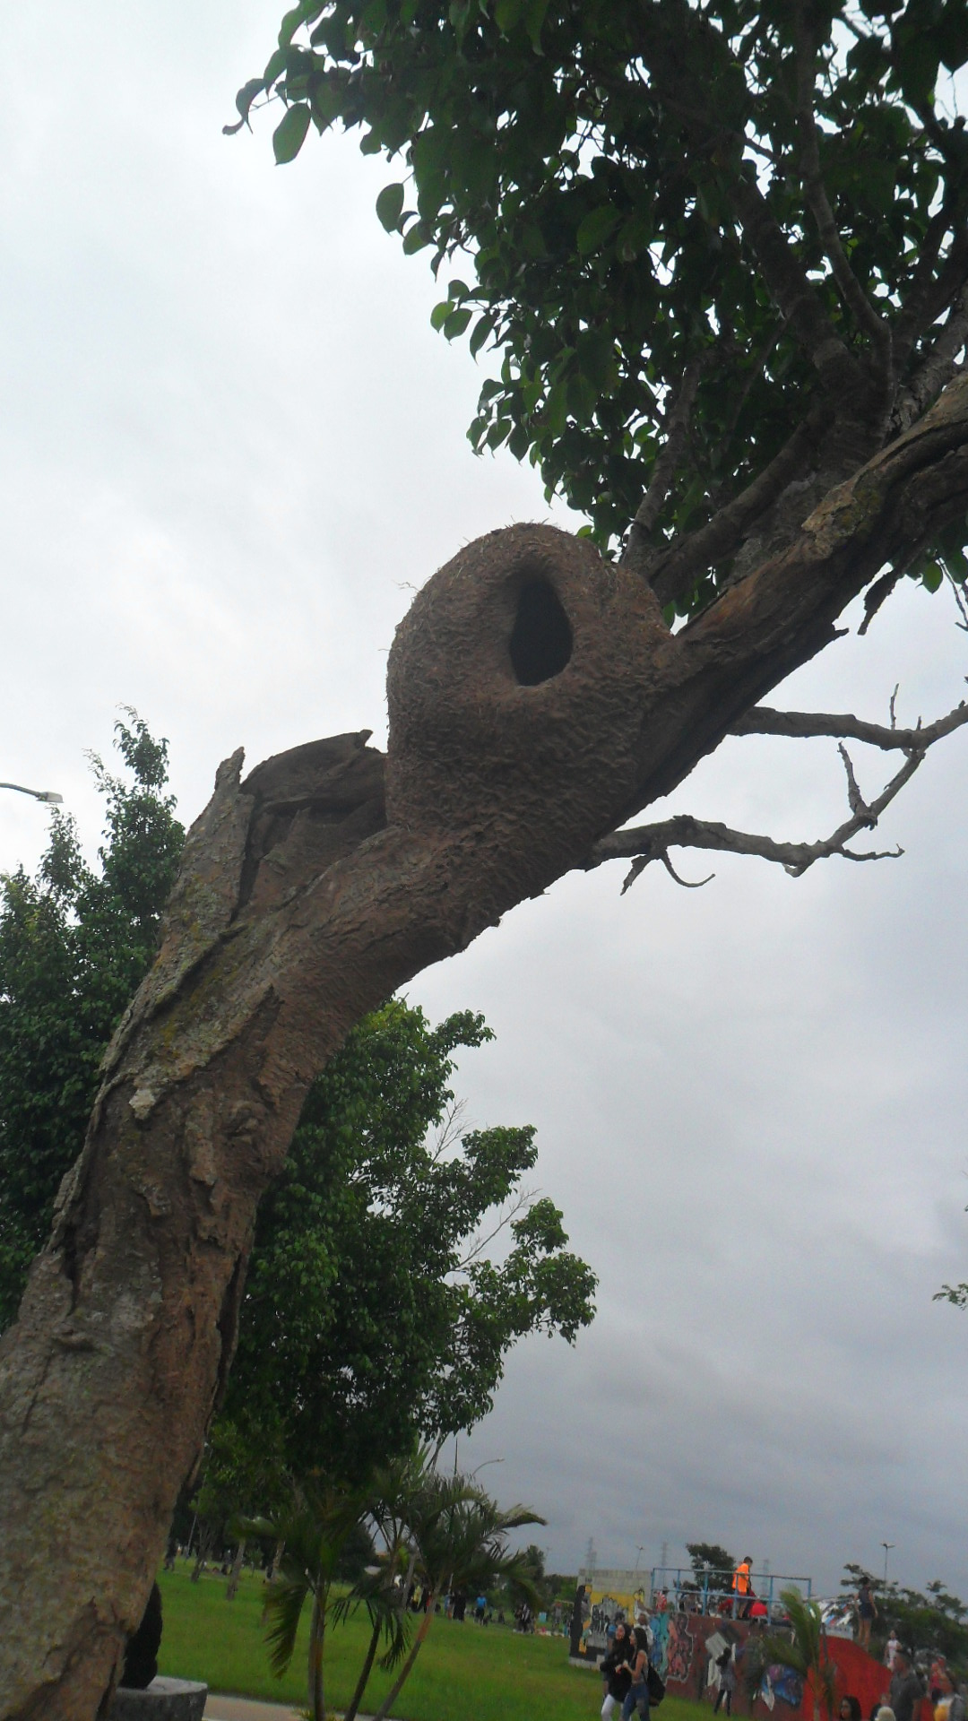
ÁRVORE DA
VIDA
Norma A. S. de Moraes
Divulgação
NORMA NATUREZA
SLIDES
www.sergrasan.com

Slide 2
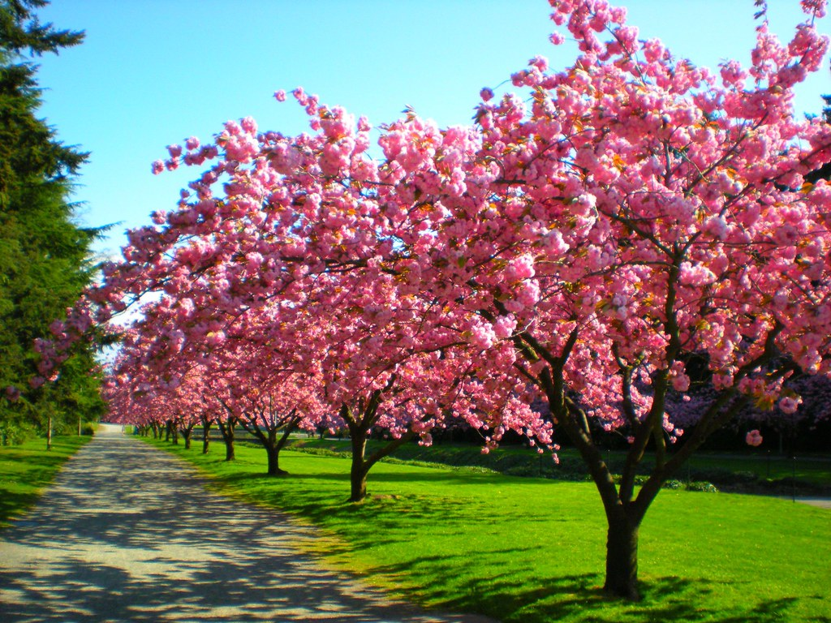
A árvore representa a vida
Ela também fornece guarida
Abriga pássaros, é tão amiga

Slide 3
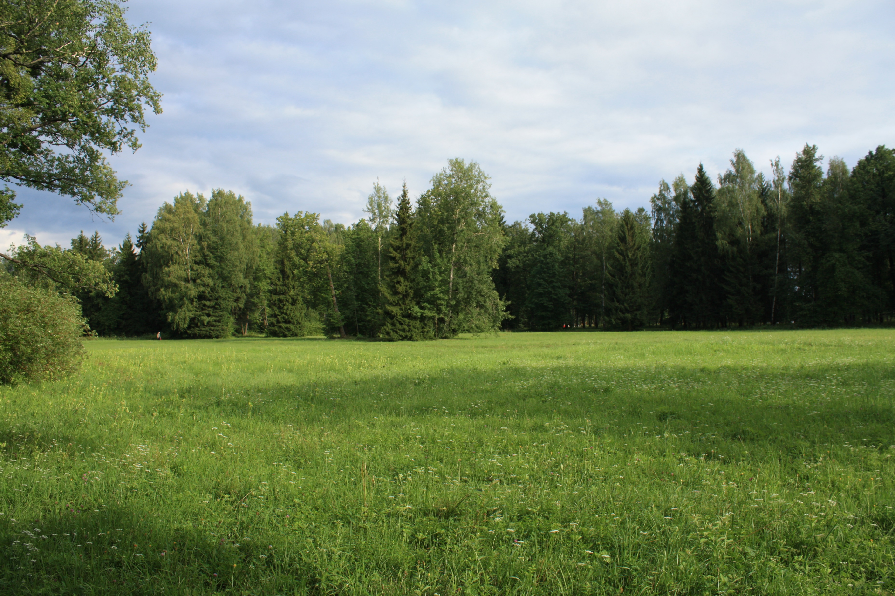
Suas folhas servem de alimento
Também as frutas, nobre sustento
E suas madeiras dão o suprimento

Slide 4
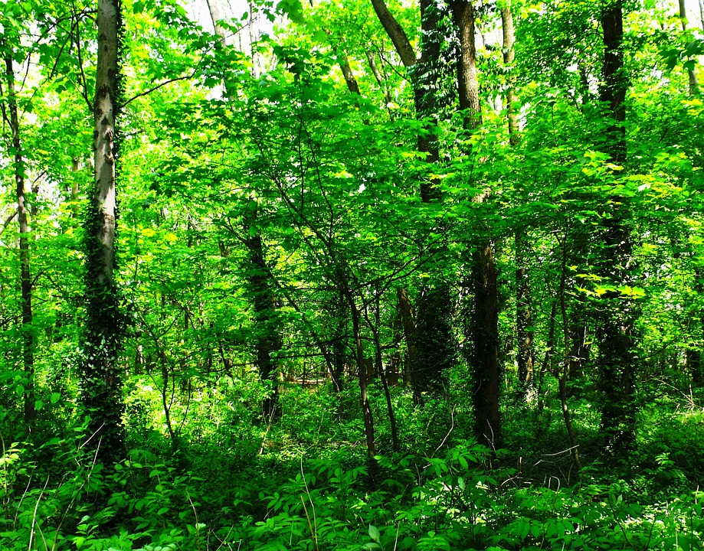
Árvore da vida, purifica o ar
Na brisa que passa a ventar
Lindas flores estão a brotar

Slide 5
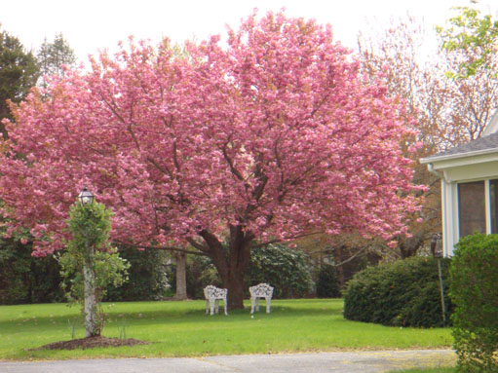
Enfeitam a terra com sua cobertura
E com toda majestosa formosura
Verde e coloridas de ventura

Slide 6
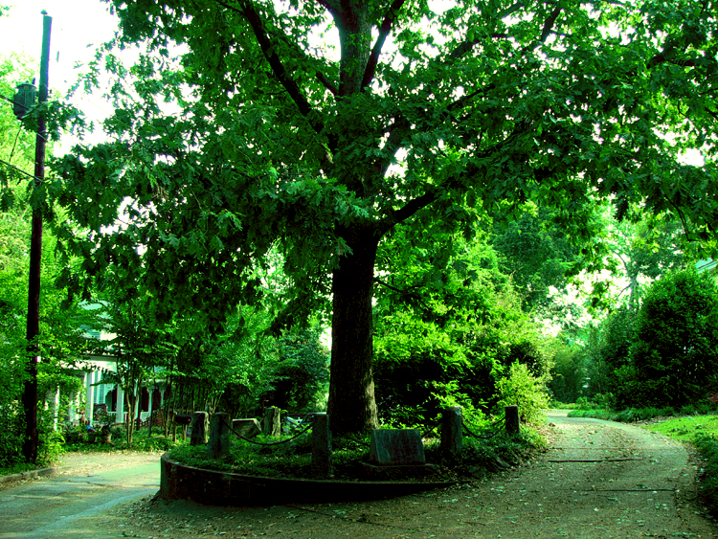
Sem árvores não há chuvas e nascentes
Os rios secam lentamente
E vão morrendo seres viventes

Slide 7
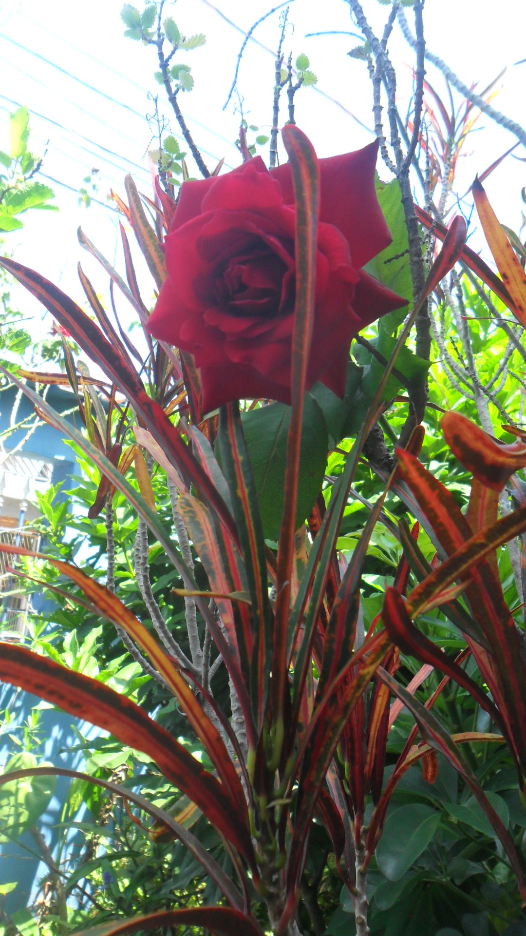
A terra perde todo potencial
De brotar o alimento em geral
Sem árvores brotar a seca é infernal

Slide 8
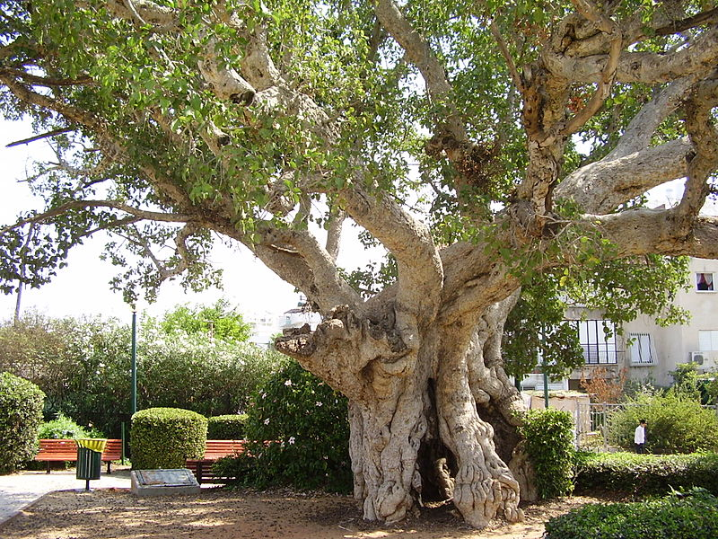
A árvore é o símbolo da vida
Crescendo a semente sempre viva
Formatando a raiz, sempre altiva
Esta Foto de Autor Desconhecido está licenciado em CC BY-SA

Slide 9
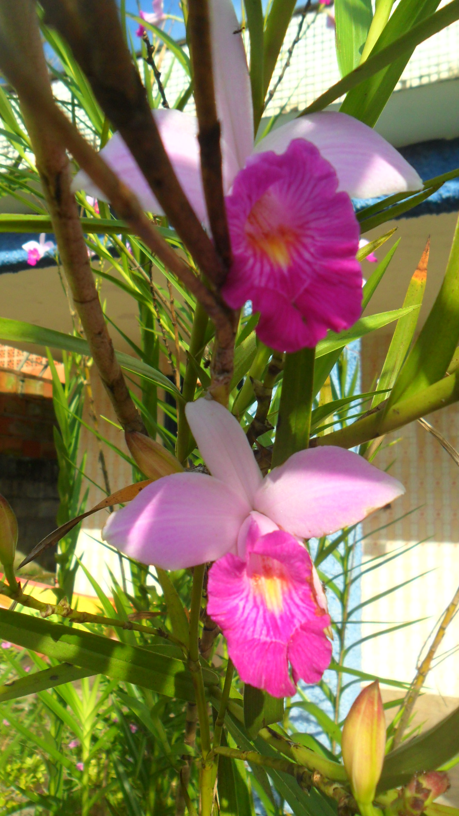
A árvore é a mãe da natureza
É dela que nasce eco sistema e beleza
Pois dá guarida a vida com certeza

Slide 10
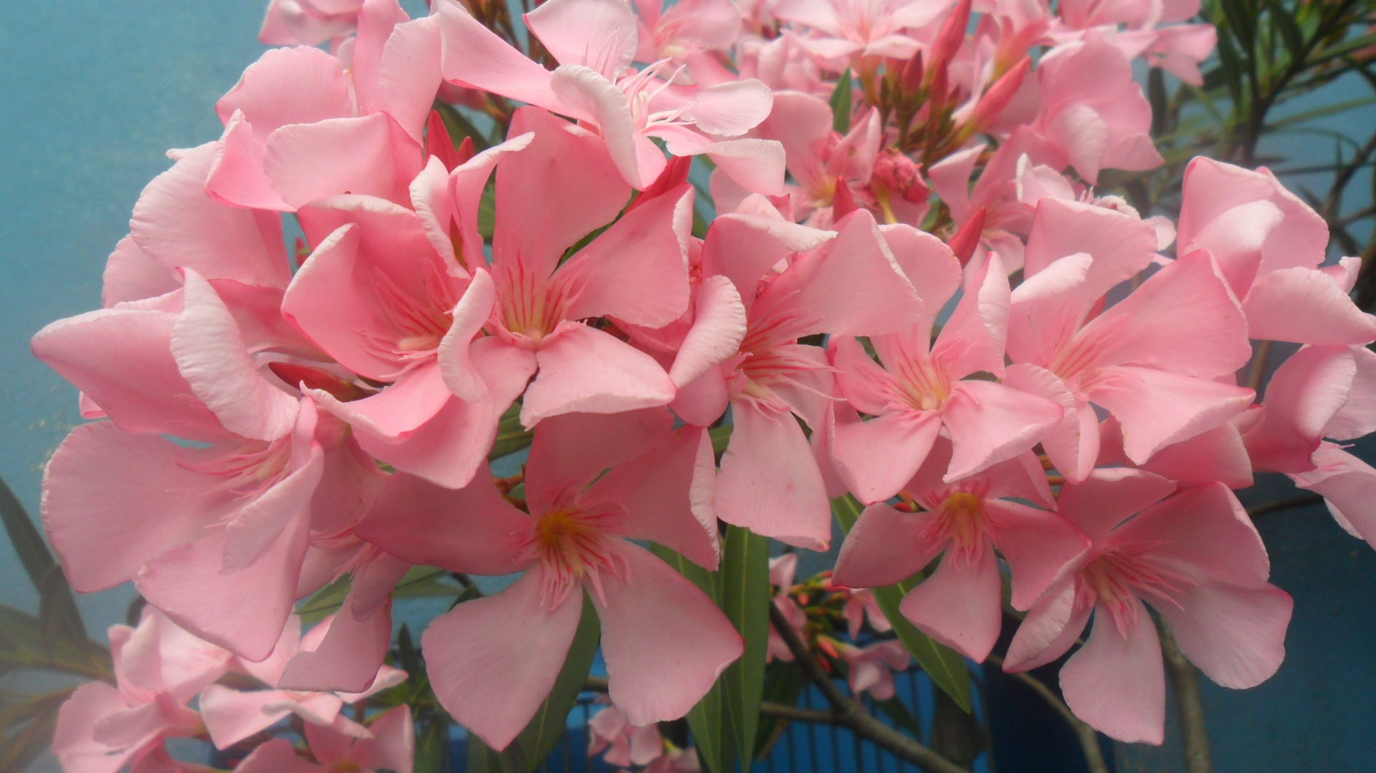
A árvore enfeita e perfuma
Protege todo ambiente
É bela, é também alimento

Slide 11
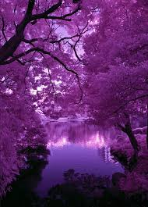
As árvores que equilibram o planeta
Limpam todo ar que respiramos
E refrescam toda temperatura

Slide 12
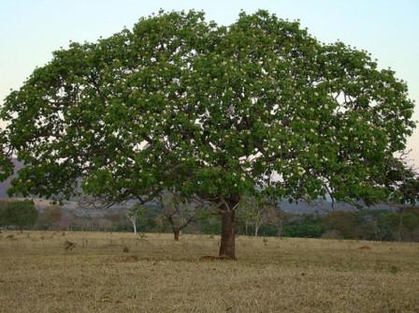
Árvores nas florestas protegendo
Contra toda erosão, vencendo
E protegendo toda vida, na terra

Slide 13
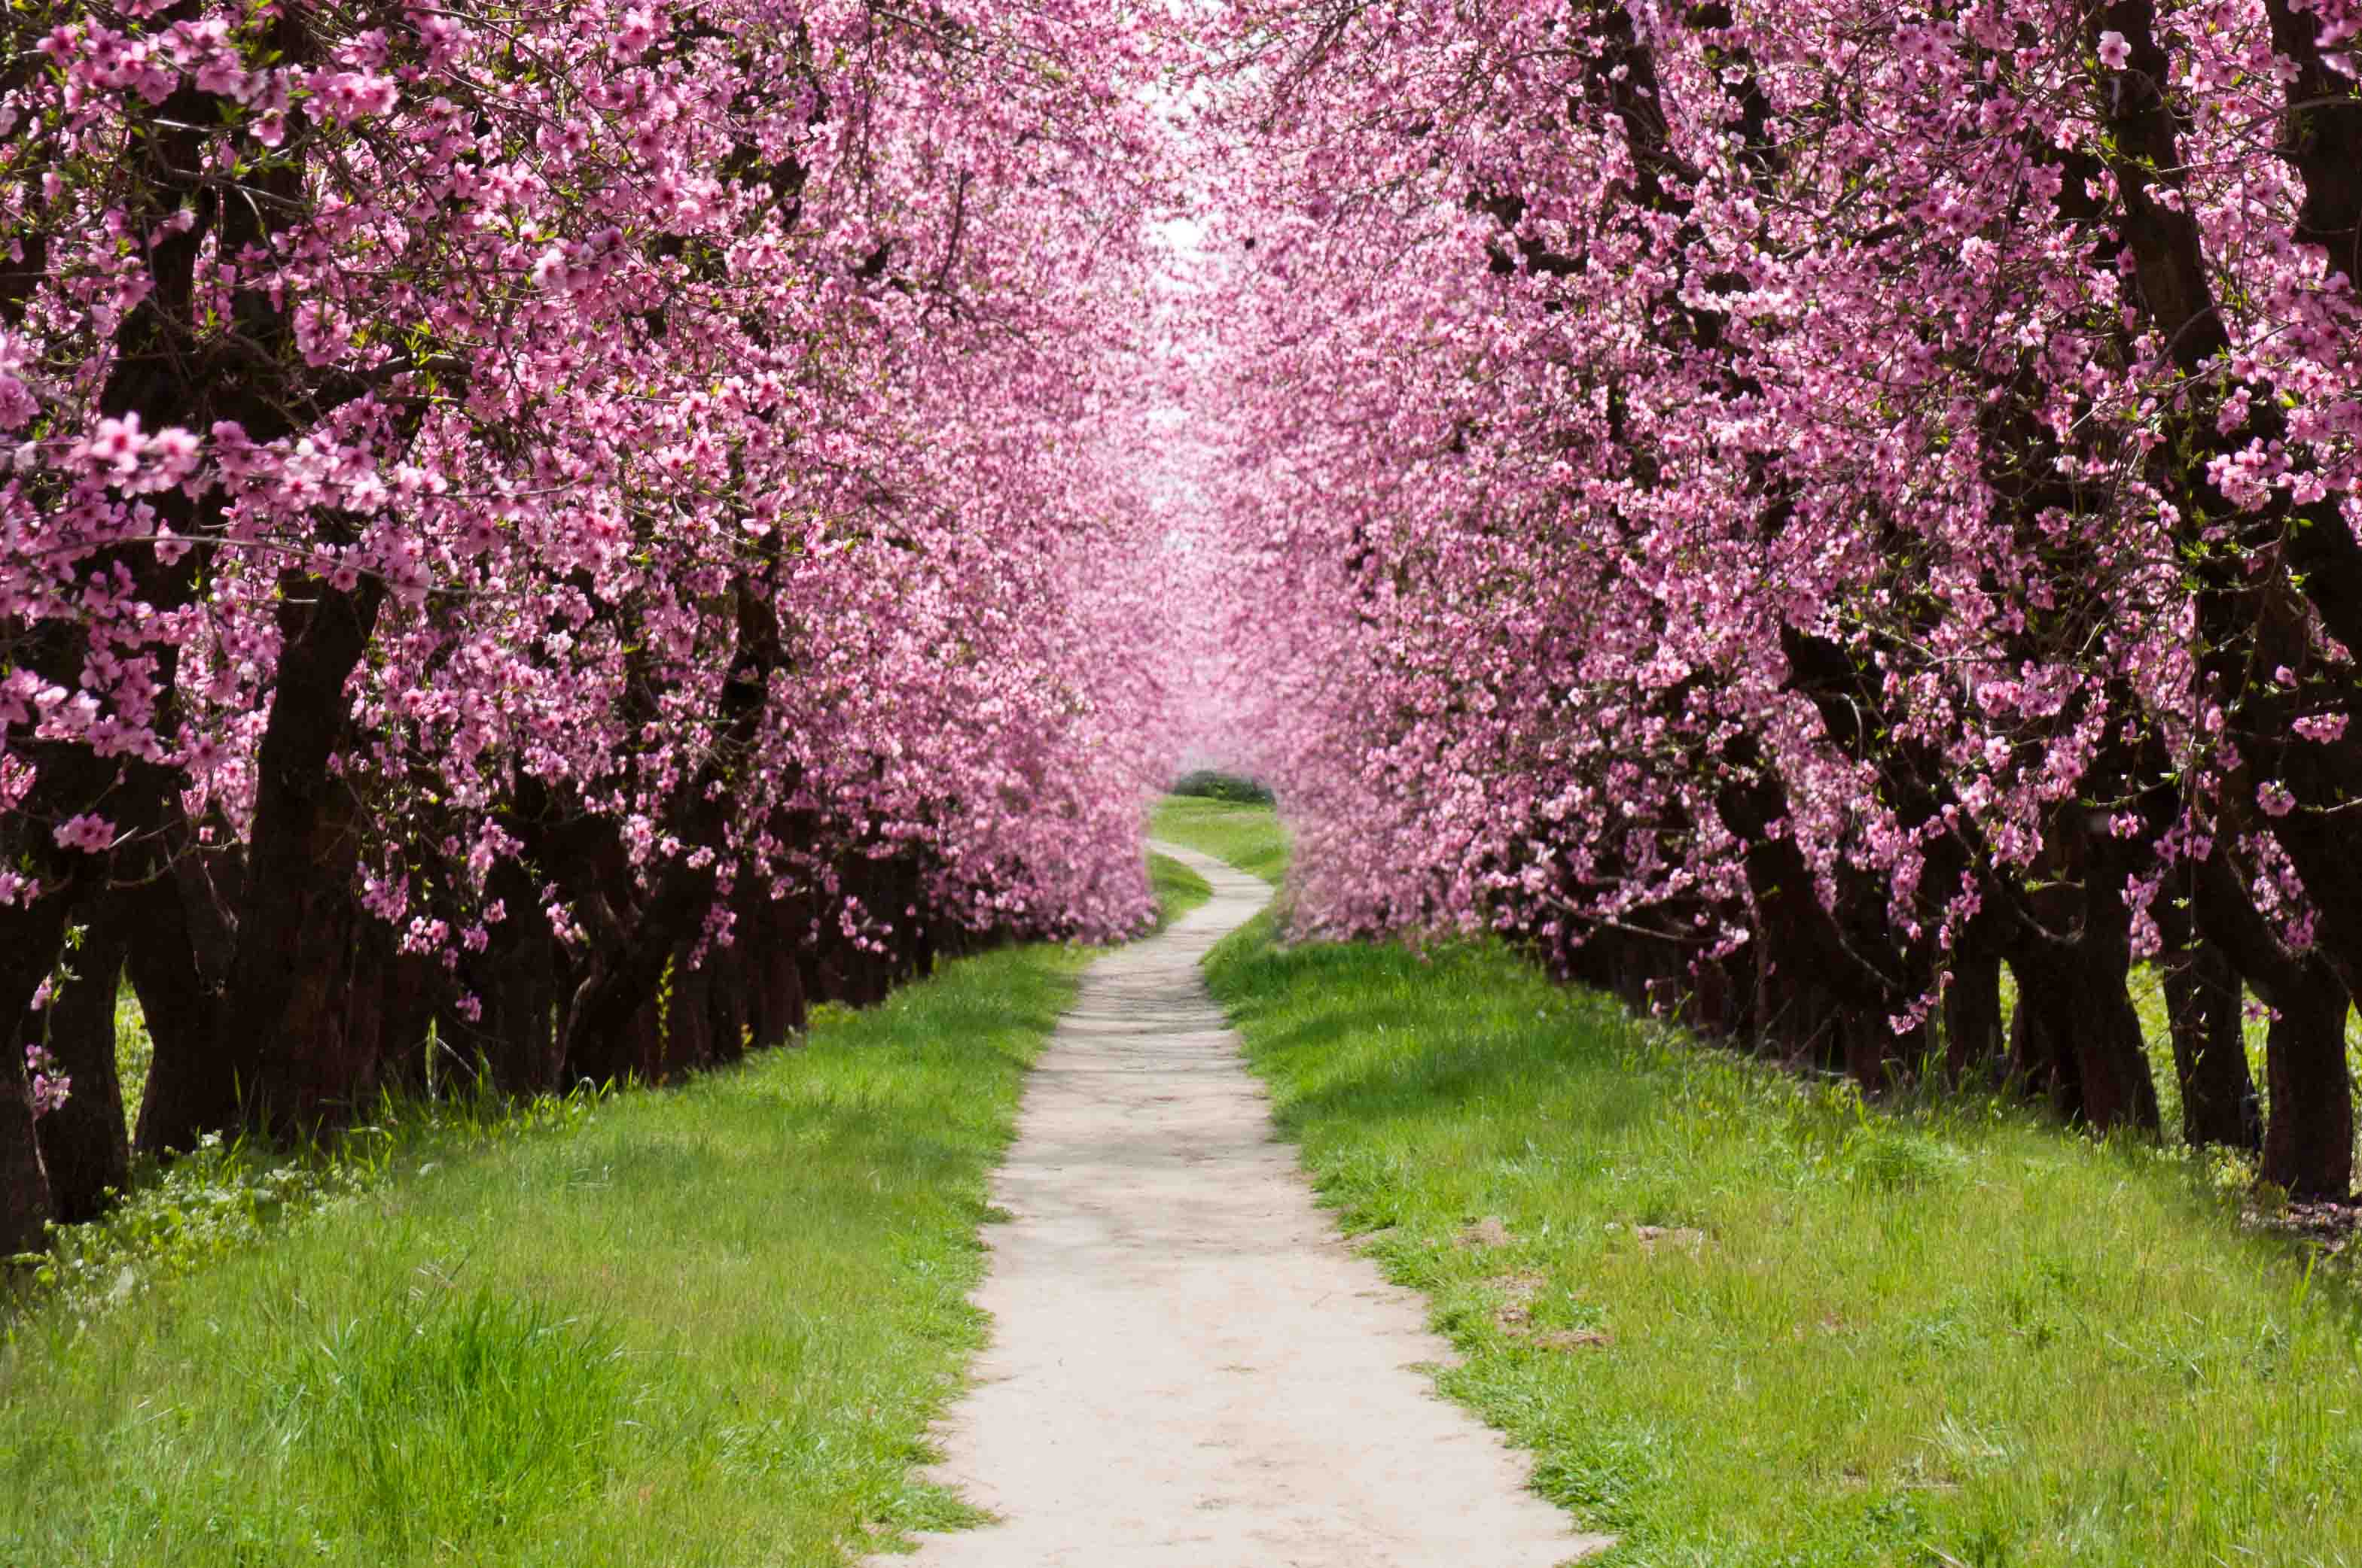
Árvores que verdejam o planeta
Salpicando de flores e frutos coloridos
Subindo e descendo as montanhas

Slide 14
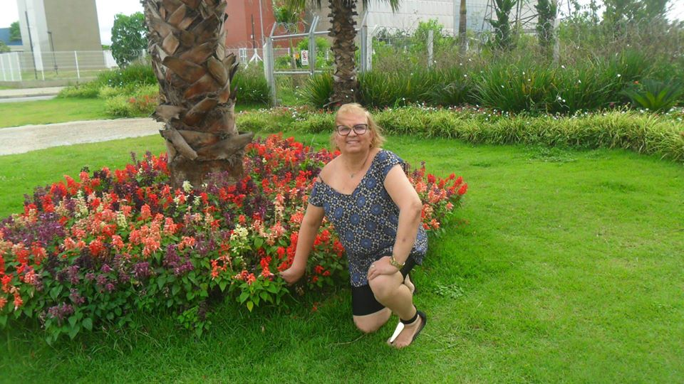
ÁRVORES DA VIDA
Poesia e formatação
Norma A. S. de Moraes
Imagens do Google, Bing e pessoais
Musica : Coquest of Paradise
Divulgação
NORMA NATUREZA SLIDES
www.sergrasan.com
www.normasilveiramoraes.recantodasletras.com.br
14/07/2020

Slide 15


